Slide 1
YENİ MEDYA UYGULAMALARI 1. Hafta: Giriş e-posta

Slide 2
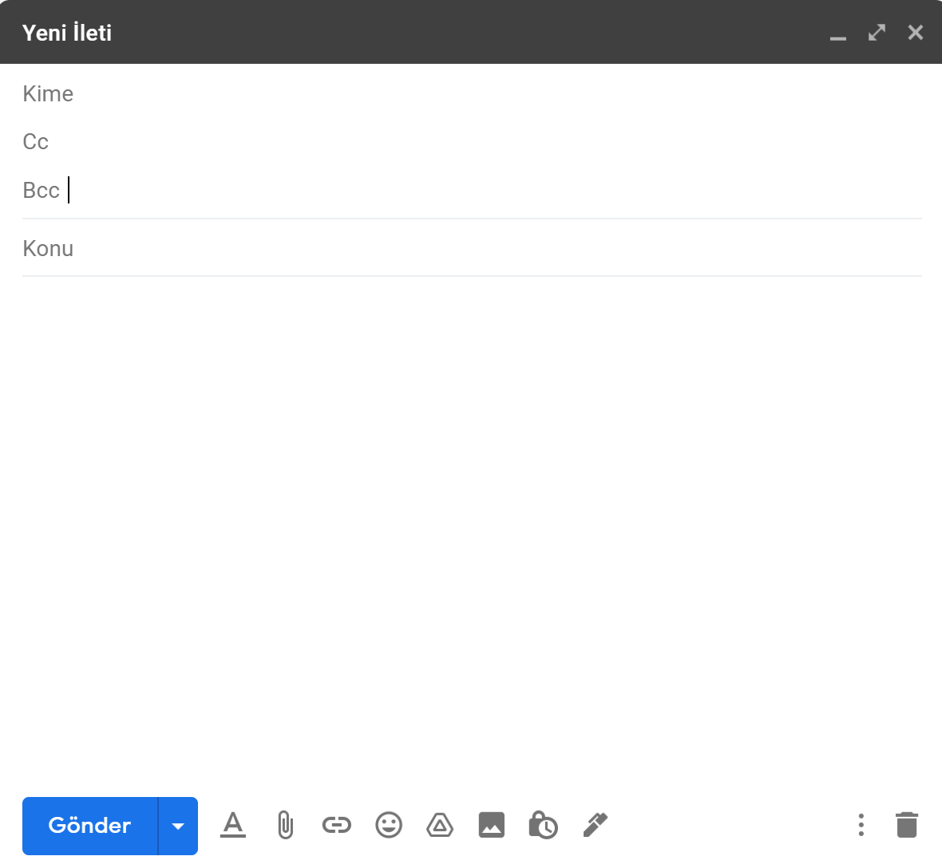

Slide 3
E-posta alıcıları
To (kime) : Birincil –posta alıcısı
Cc: Carbon Copy - (Karbon Kopya - Bilgi)
Bcc: Blind Carbon Copy - (Gizli Karbon Kopya)
Aralarına , ya da ; konularak eklenir.

Slide 4
Diğer İfadeler
Konu (Subject): Posta içeriğinin ana konusu
Konu yazarken mümkün olduğunca kısa ifadeler kullanılmalıdır. Toplantı gündemi, teklif dosyası gibi düşünebilirsiniz. Postalara cep telefonu ile bakılabileceği için de kısa tutulmalı.
Alıcı konu yazmayan mailleri okumayabilir.
Konu devam ediyorsa eski mail üzerinden devam edebilirsiniz ancak yeni konu yeni mail ile gönderilmelidir.

Slide 5
Diğer ifadeler
From (Kimden) : Size gelen postanın kim tarafından gönderildiği
Eklenmiş Dosya (Attachment ): Belge (Word, Pdf, Excel, ZIP)

Slide 6
Kurallar
İçerik:
Kısa ve sade olmalı.
İtalik kullanımı, aşırı görsel ve renkli punto vurgulama yapılmak için özellikle kullanılmak istenmiyorsa tercih edilmemeli.
Özellikle cep telefonlarında 2-3 satır görüneceği için konunun özü ilk cümlelerde verilmelidir.
Nezaket ifadelerini kullanmayı unutmayınız. Bilgisayara yazsanız da okuyan insan!

Slide 7
Kurallar
Noktalama işaretlerine, yazım ve dilbilgisi kurallarına dikkat ediniz.
Büyük harf mümkün olduğu kadar kullanmayın.
Arz ve rica kullanımına, hamım, bey kullanımına dikkat edin.
Yanıt bekliyorsanız mutlaka süre verin. 3 iş gününde yanıt veriniz gibi.
İmza satırı ekleyin.

Slide 8
E-posta saldırıları (Fakemail)
Kimlik avı
Virüs
Spam

Slide 9
Okulumuzun bilgi işlem daire başkanlığı sitesinden ankara.edu.tr uzantılı mail adresinizle Proxy ayarı yapabilirsiniz.!

